Slide 1
Aan de slag met Cloud Computing
Willem-Jan van Elk
saMBO-ICT conferentie 2012.01.19
Notes:
Uitleggen: waarom staat Jocelyn hier niet

Slide 2
Stellingen over cloud computing
Cloud is een hype: oude wijn in nieuwe zakken.
‘Cloud can be the mother of all lock-ins.’
Hoe hoger in de stack, hoe meer controle je afstaat.
Risicomanagement is een voorwaarde.

Slide 3
Deze presentatie
SURFnet/Kennisnet project
  besluitvorming en implementatie
  privacy en security
  functionaliteiten en standaarden
MBO-specifieke resultaten
  architectuur, functionaliteiten, praktijkcases
En wat nu?
  jullie informatiebehoefte
  voorgenomen cloud activiteiten Kennisnet

Slide 4
het project

Slide 5
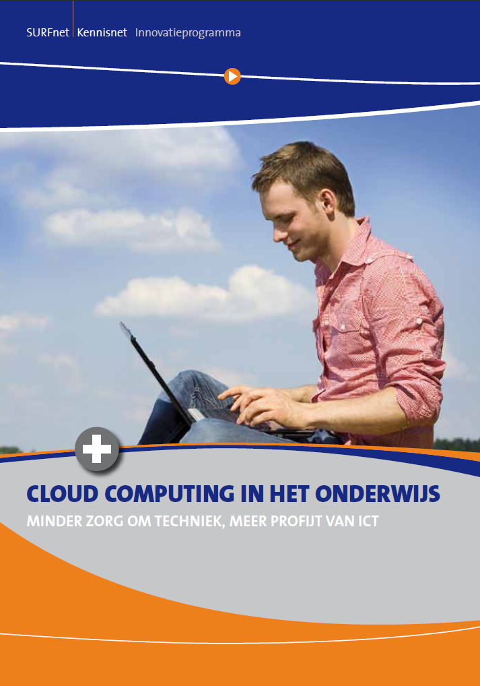
Voorgeschiedenis: publicatie 2010
Inleiding cloud computing
Besluitvorming cloud computing
Aandachtspunten voor
migratie & implementatie
Notes:
Inleiding tot cloud computing
definitie en achtergronden
Beslissen over cloud computing
businesscase: kosten en baten
niveau van dienstverlening
afhankelijkheid van leverancier
tijd- en plaatsonafhankelijk werken
samenwerking en documentbeheer
privacy en beveiliging
Aandachtspunten migratie & implementatie
organisatie en techniek

Slide 6

Verdiepingsproject
Kennis over CC vergaren en uitdragen,
gericht op het Nederlandse onderwijs
  toegankelijk maken van praktische/toepasbare kennis
  onderwijs ondersteunen bij nemen van beslissingen om
  al dan niet gebruik te gaan maken van cloud diensten
Volledige spectrum: po –vo – mbo – ho

Slide 7

Resultaten
1 stappenplan
2 animaties
~25 informatiebladen en checklists
verdiepende rapporten en artikelen
casebeschrijvingen
  mbo: Aventus, Leeuwenborgh, Rivor
www.surfnetkennisnetproject.nl/innovatie/cloudcomputing

Slide 8
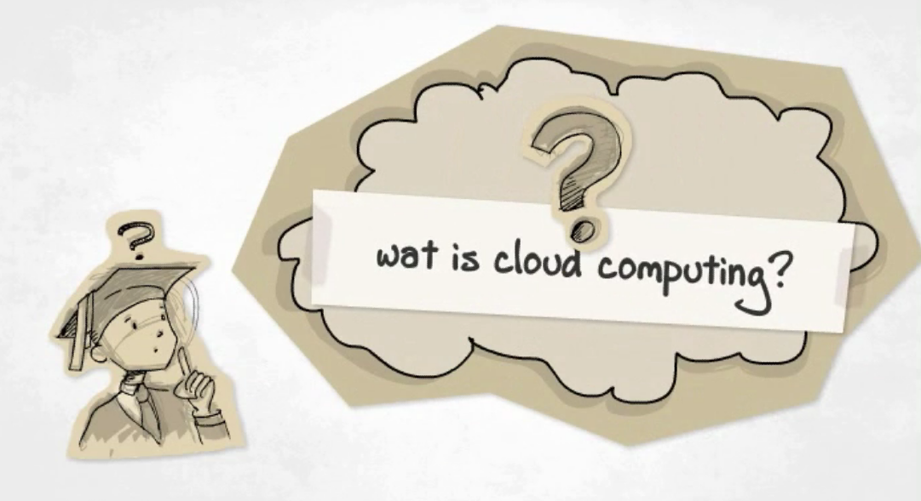
Inleiding cloud computing
Infobladen
  Cloud computing: wat is dat?
  Cloud computing: verschillende modellen
Animatie
  ook voor beslissers!

Slide 9
besluitvorming
en
implementatie
(stappenplan)

Slide 10








Stappenplan

Slide 11
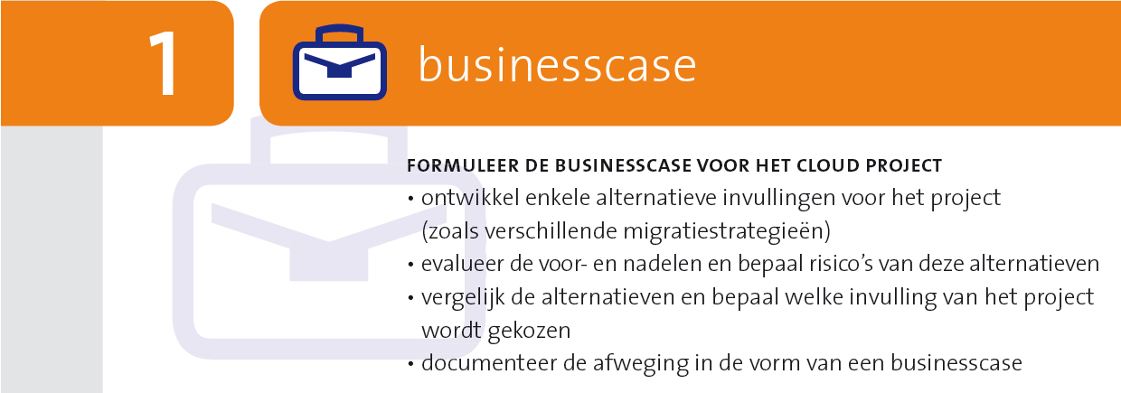

Slide 12
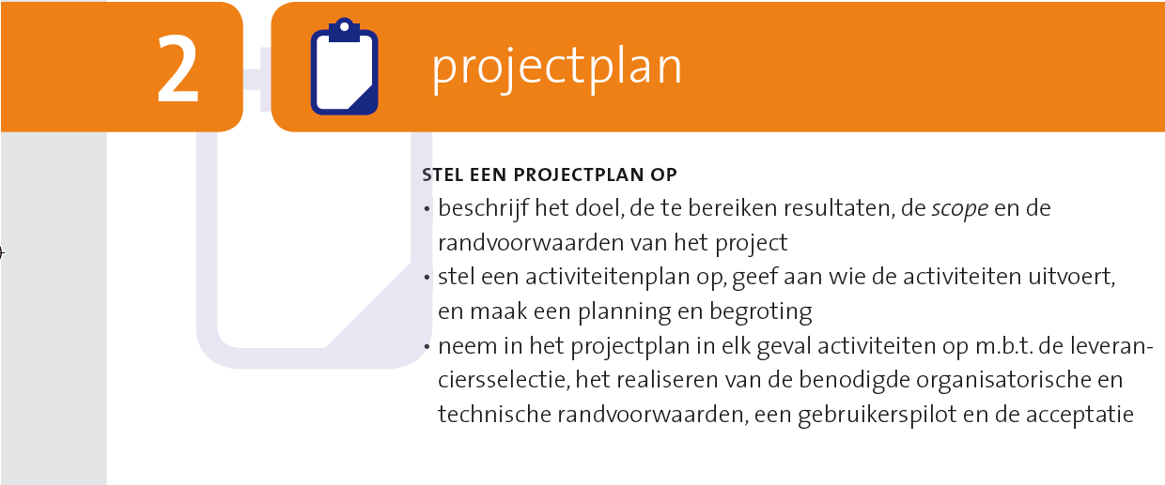

Slide 13
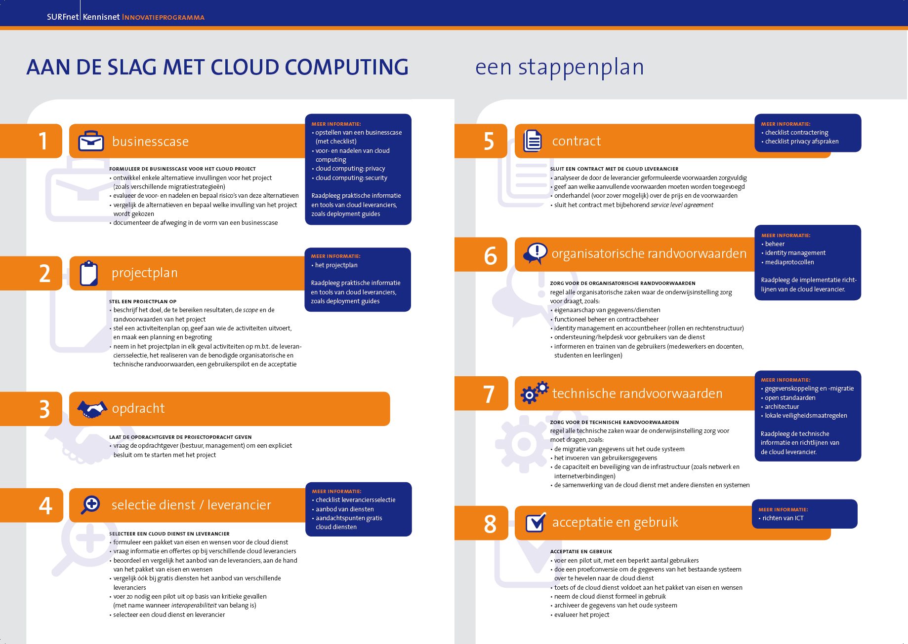

Slide 14
  Stappenplan helpt bij
  besluitvorming over een cloud project
  projectmatige implementatie
Stappenplan verwijst naar
  informatiebladen over relevante deelonderwerpen
Voor wie?
  allen die in het onderwijs nadenken over het gebruik van cloud diensten (m.n. beslissers en beleidsmedewerkers)

Slide 15
besluitvorming
en
implementatie
(context)

Slide 16
Informatiebladen
Globale planvorming
Het projectplan
De businesscase voor Cloud Computing
  specifieke aandachtspunten cloud
  met separate checklist
Gratis cloud diensten
Contractering

Slide 18
verbinding
onderwijs – ICT

Slide 19
verbinding
lang / kort

Slide 21
besluitvorming
en
implementatie
(overzicht)

Slide 22
Informatiebladen
Globale planvorming
Stappenplan
Het projectplan
De businesscase voor Cloud Computing
  specifieke aandachtspunten cloud, met separate checklist
Gratis cloud diensten
  ook dan is een businesscase nodig
Checklist Contractering

Slide 23
privacy
en
security

Slide 24
Informatiebladen
Het juridisch kader (WBP)
Privacy in de praktijk (praktische voorbeelden)
Internationale regelgeving
  Locatie van gegevens, Patriot act, Safe Harbor
Checklist privacy afspraken
Identity management
  regie over identiteitsgegevens
Security en gegevensbeveiliging
  contractuele afspraken, lokale veiligheidsmaatregelen
Mediaprotocollen
  concrete voorbeelden

Slide 25
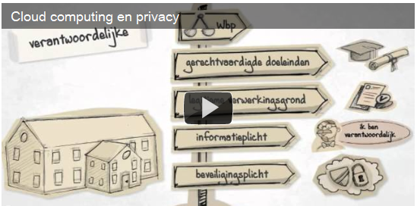
Animatie

Slide 26
Het juridisch kader
gegevens in de cloud?
wie is/zijn verantwoordelijk?
wettelijke verplichtingen onderwijsinstelling?
welke contractuele afspraken met cloud leverancier?
internationale regelgeving van toepassing?
beveiliging gegevens tegen verlies en onjuist gebruik?
informeren studenten/medewerkers over veilig mediagebruik?
privacyvraagstukken in de praktijk?

Slide 27
Checklist privacy afspraken
contract: afspraken over dienst en voorwaarden
  borgen dat leverancier persoonsgegevens verwerkt
  in overeenstemming met verplichtingen Wbp
  en daarmee: borgen dat onderwijsinstelling zelf handelt
  in overeenstemming met verplichtingen Wbp
checklist: verplichte en wenselijke afspraken
  contractuele verplichtingen m.b.t. persoonsgegevens

Slide 28
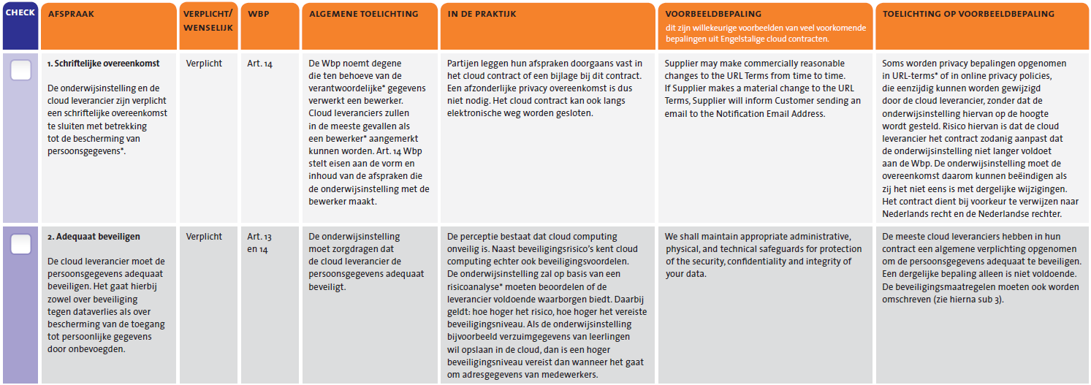
Checklist privacy afspraken

Slide 29
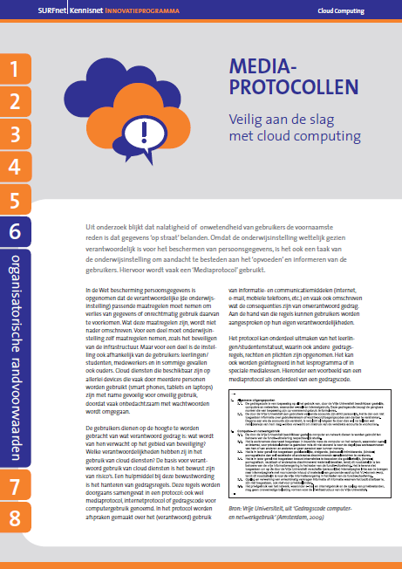
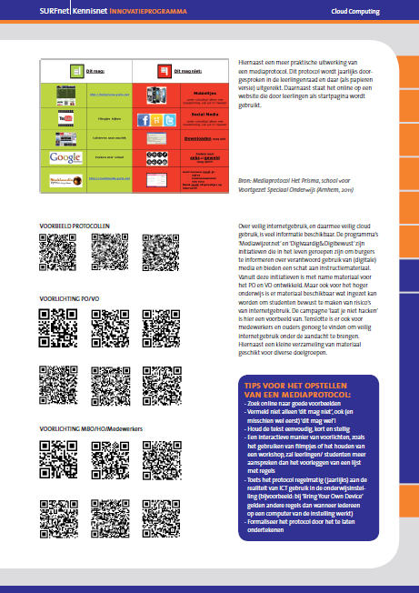
Mediaprotocollen

Slide 30
functionaliteiten
en
standaarden

Slide 31
Informatiebladen
Architectuur en de cloud voor mbo-ho
  wat is het, en waar moet op gelet worden?
Van processen naar functionaliteiten
  identificeer een geschikte cloud dienst
Onderwijsstandaarden en interoperabiliteit
Datamigratie en de cloud
  het belang van standaarden

Slide 32
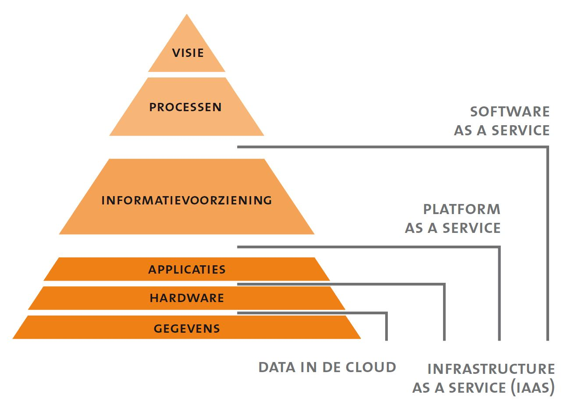
Architectuur & de cloud voor MBO-HO:
Wat is het, en waar moet op gelet worden?
denken vanuit visie (i.p.v. techniek)
belangrijkste issues bij verbinden met architectuur

Slide 33
Belangrijkste issues
Data in de cloud
  beveiliging
  privacy
  eigendom
IaaS
  kostenmodel
  elasticiteit
  beveiliging tegen misbruik
PaaS
  koppeling met andere systemen
  behoud semantiek bij gegevensimport en
  export
SaaS
  flexibiliteit

Slide 34
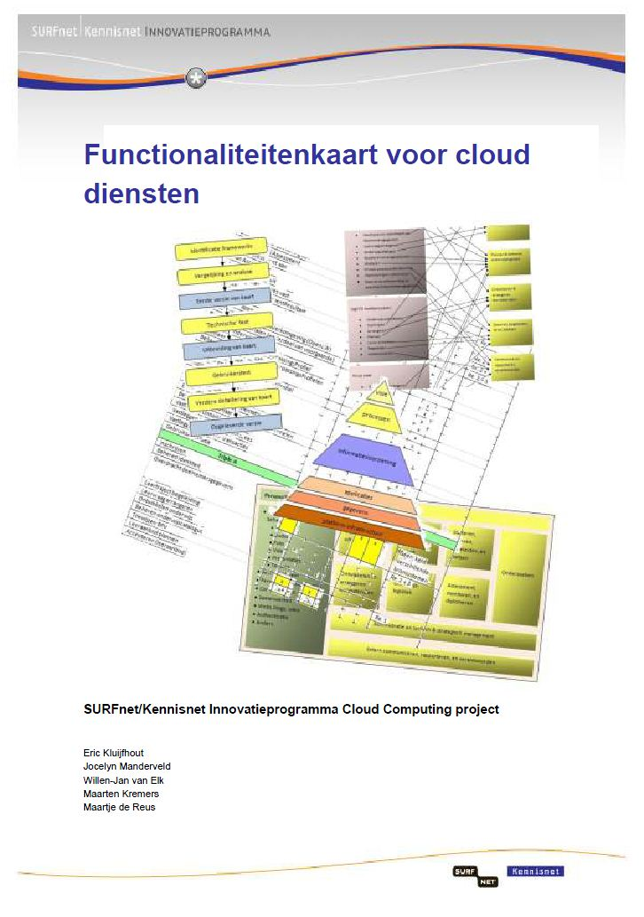
Architectuurstudie → Functionaliteitenkaart
http://innovatie.kennisnet.nl/wp-content/uploads/2011/09/Functionaliteitenkaart_04092011-2.pdf
.... of ...... Google:
functionaliteitenkaart cloud diensten

Slide 35
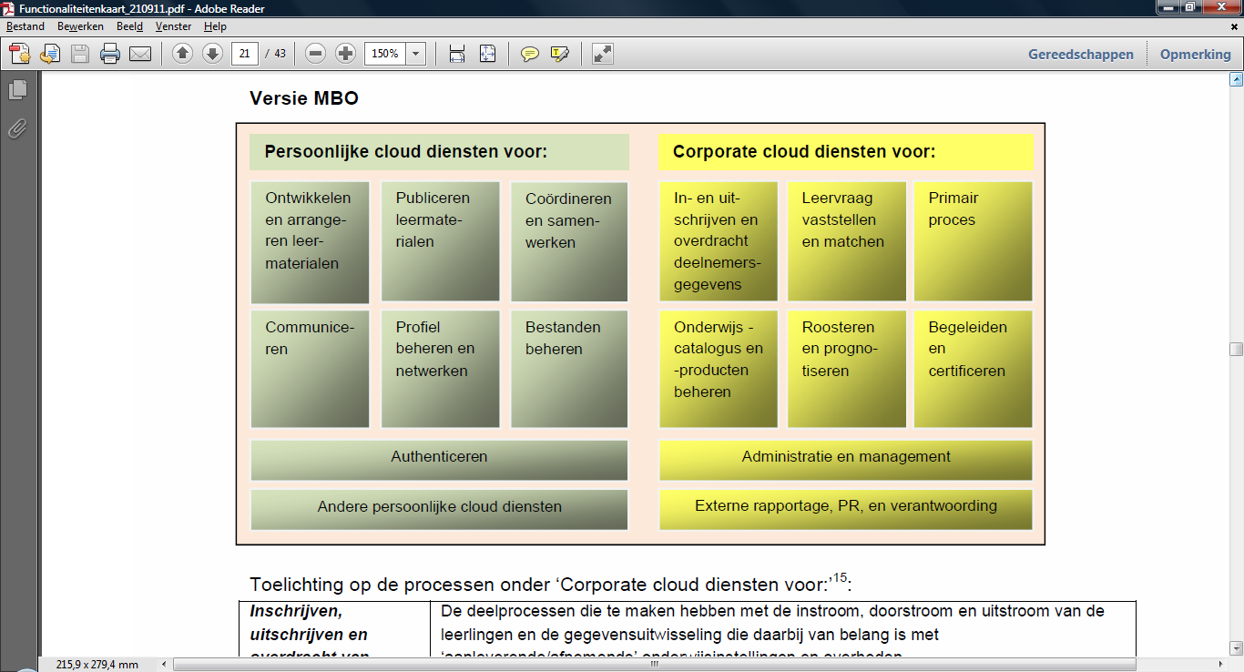
Functionaliteitenkaart MBO

Slide 36
Persoonlijk & corporate gebruik cloud diensten
Persoonlijke cloud diensten
selectie door individu
snel in te richten
meestal gratis, beperkte fteit
sterke betrokkenheid user
‘populaire’ en laagdrempelige diensten, die LL al kennen
beheer door individu,
buiten gezichtsveld instelling
geen koppeling met infra
bij succes: corporate dienst?

Slide 37
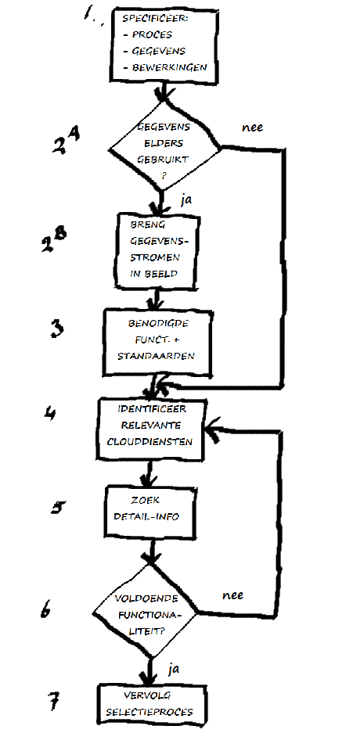
Van processen naar functionaliteiten
breng processen en gegevens
(-bewerking) in kaart
onderzoek gegevensgebruik elders
beschrijf func.teit en standaarden
identificeer mogelijke cloud diensten
zoek informatie
toets aan functionele eisen
beoordeel op andere criteria

Slide 38
en wat nu?

Slide 39
Activiteiten Kennisnet
beschrijven concrete toepassing cloud diensten
  t.b.v. discussies toegevoegde waarde, veiligheid en privacy
toepassing 1: Samenwerkingsomgevingen
  Office 365, Google Docs
toepassing 2: Bestanden delen
  Dropbox, …
metadatastandaard voor formele documenten
  in cloud omgeving voor doumentenbeheer
  op verzoek saMBO-ICT
wie heeft relevante praktijkervaringen?

Slide 40

Discussie MBO-instellingen
Welke keuze in afweging visie vs. pragmatisme?
Is die keuze bewust?
HO stuurt op gezamenlijkheid.
Waarom doet het MBO dat niet?
Waar zou gezamenlijkheid meerwaarde bieden?

Slide 41
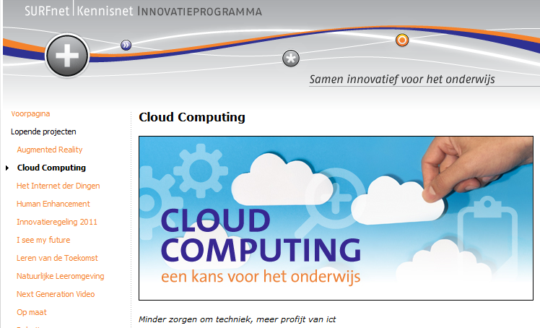
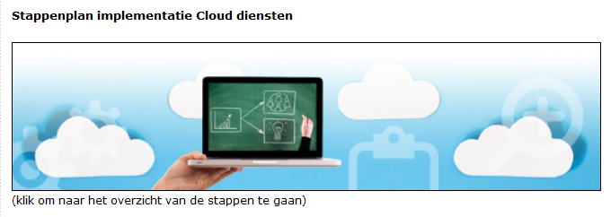
meer info www.surfnetkennisnetproject.nl/innovatie/cloudcomputing

